Slide 1
Тридесятое царство неграмотное государство
Учителя-логопеды:
Кузнецова Любовь Михайловна
Лапикова Ксения Сергеевна
Архангельск 2016

Slide 2
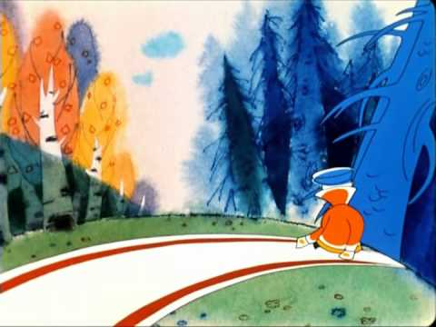
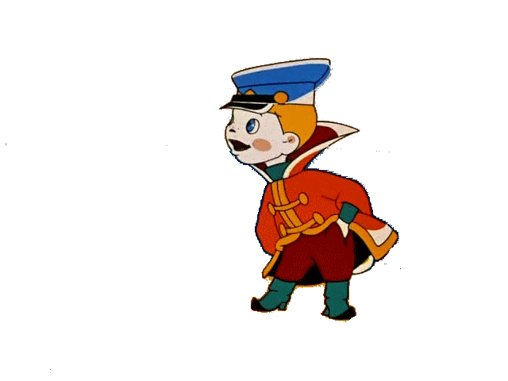
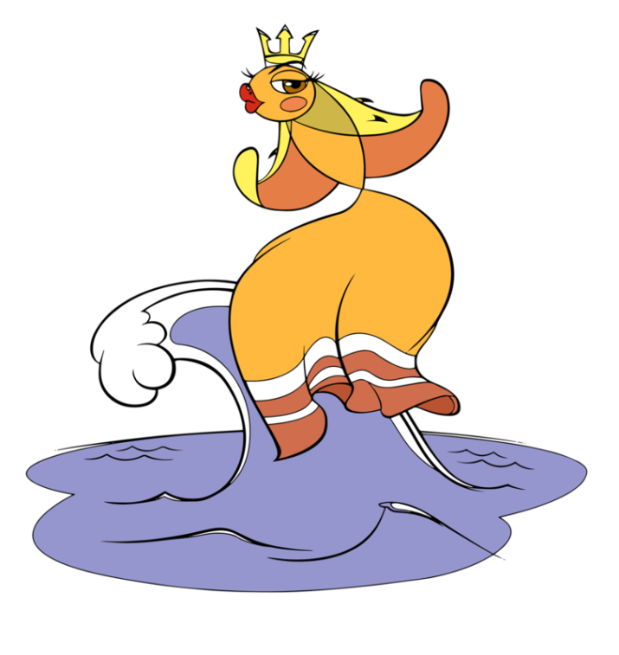
Тридесятое царство – неграмотное государство

Slide 3
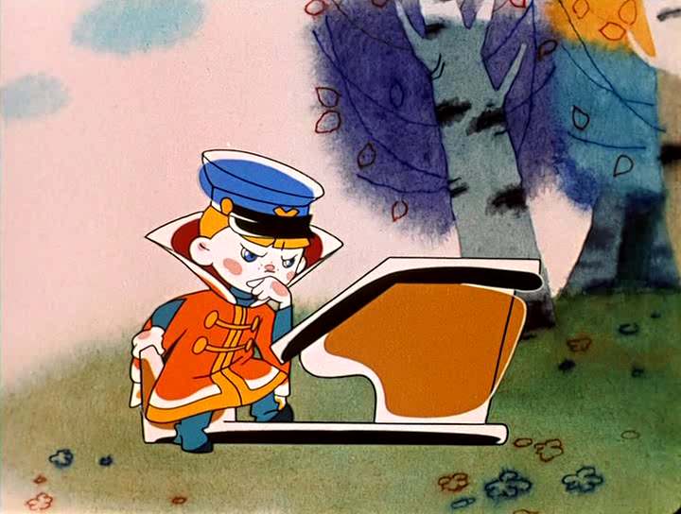
Укажите пример с ошибкой в образовании формы слова
Цветок быстро увянул
Наилучшее средство
Сдобные крендели
К трёмстам шестидесяти восьми страницам

Slide 4
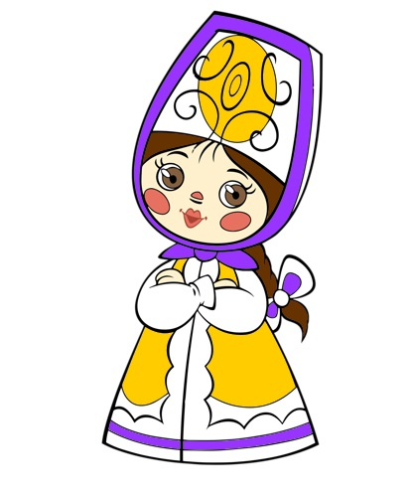
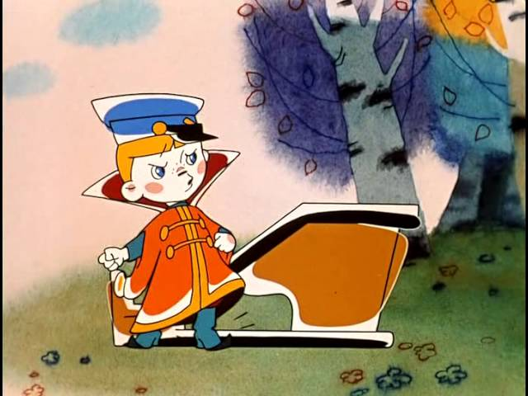
Укажите пример, в котором формы образования не нарушены
Пачка макаронов
В двухтысячном седьмом году
Наисложнейший
Много сплетней

Slide 5
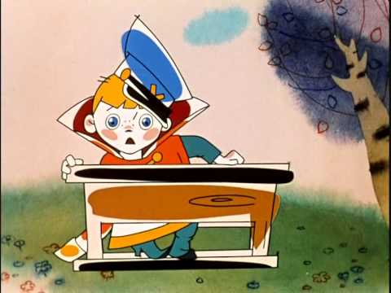
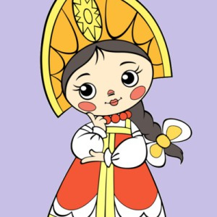
Укажите пример с ошибкой в образовании формы слова
Пять килограммов помидоров
Старый дуб засох
Он более моложе
Вкусные торты

Slide 6
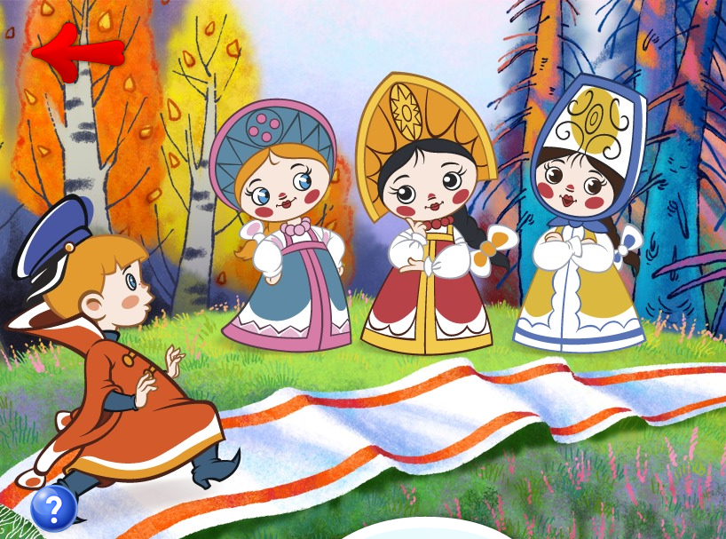

Slide 7
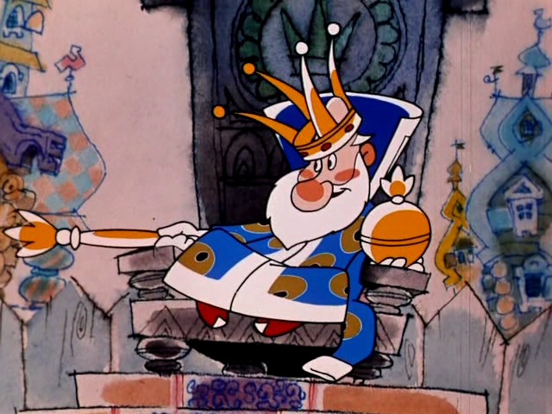
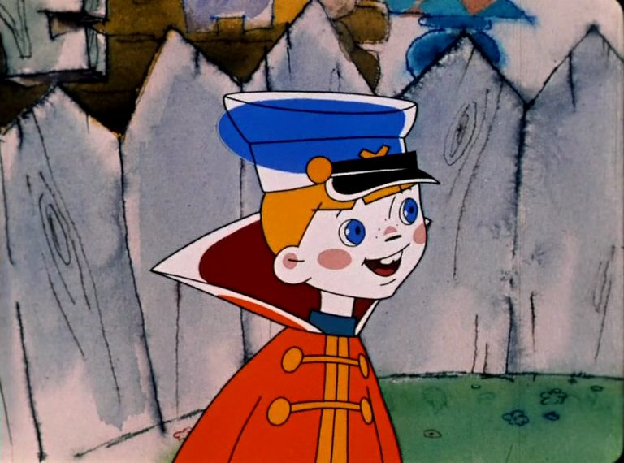
Расставьте правильно ударение
банты торта давнишний избаловать пломбировать красивее корысть кулинария медикамент столяр намерение
досуг
языковая система кухонный бензопровод средства дозировать новорожденный щавель созвонишься свекла премировать о гербе

Slide 8
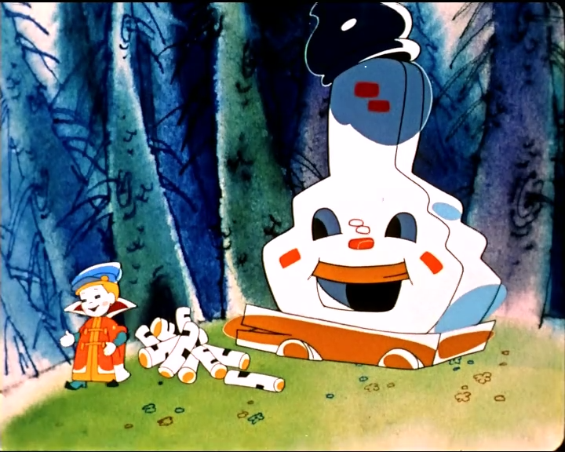
Декламация
Бычок
Идет бычок, качается, Вздыхает на ходу: - Ох, доска кончается, Сейчас я упаду!
Мишка
Уронили мишку на пол, Оторвали мишке лапу. Все равно его не брошу - Потому что он хороший.

Slide 9
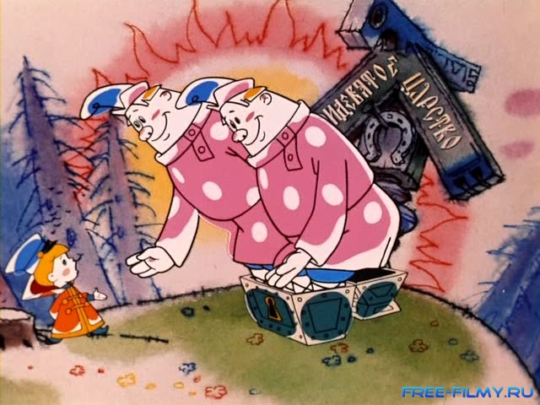
Пословицы
Участникам нужно объяснить пословицу
не используя однокоренных слов,
не употребляя слова-паразиты
не повторяя слова из самой пословицы.

Slide 10
Крокодил
Это игра-пантомима.
Для того, чтобы успешно выполнить задание,
нужно владеть собственным телом и мимикой.

Slide 11
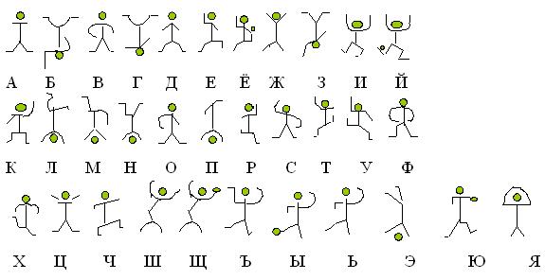
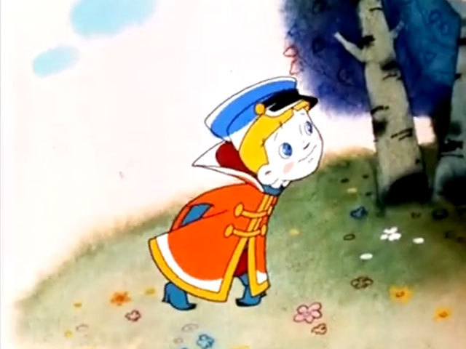

Slide 13
Вы можете использовать данный шаблон для создания своих презентаций, но в своей презентации вы должны указать источник шаблона
Володина Ольга Евгеньевна, МБОУ «СОШ № 12 МО «Ахтубинский район» пос. Верхний Баскунчак, учитель начальных классов
http://pedsovet.su/

Slide 14
Интернет-ресурсы:
http://static.freepik.com/foto-gratuito/erba_21072452.jpg травка фон
http://detsad62.ucoz.ru/photo/novyj_god_2012_2013/3-2-0-0-2 травка с ромашками
http://www.playcast.ru/view/2867130/2379c4b850ca03db88c869c710a72869b8379365pl ромашки с божьими коровками
http://www.inthepresenceofbutterflies.com/uploads/4/8/2/3/4823552/7596567_orig.jpg желтая бабочка
http://xrest.ru/original/828787/ улитка
http://sadikn8.ucoz.com/about.html улитка

